Slide 1

RAPPORT PRISE EN MAIN DE DYNACASE
REALISE PAR: FOUETSOP TEDONCHIO THIERRY et HERVE STEPHANE KAMDEM

Slide 2
PLAN
INTRODUCTION
I- C’EST QUOI DYNACASE
II- INSTALLATION
III- LES MODULES DE DYNACASE
IV- CREATION D’UNE APPLICATION
V- FAMILLE ,DOCUMENT
VI- GESTION DES UTILISATEURS
VII- GESTION DE LA SECURITE
VIII- GESTION DES CYCLES DE VIE
CONCLUSION

Slide 3
INTRODUCTION
OBJECTIFS DE LA MISSION
Il s’agit ici de présenter la plateforme Dynacase, ses possibilités et montrer comment l’installer dans un environnement pour en explorer les possibilités.

Slide 4
I- C’EST QUOI DYNACASE

Slide 5
I- C’EST QUOI DYNACASE
I
Dynacase Platform est une suite de logiciels réunis sous forme de modules dont l’objectif est le développement rapide d’applications métier personnalisées.
Dynacase est codée en PHP et utilise POSTGRES comme SGBD, les applications générées sont RESPONSIVES et facilement modulables.
Son objectif est de faciliter le développement et le déploiement d’applications spécifiques afin de mieux structurer l’organisation.
Dynacase est organisée en modules dédiés à des gestions et des fonctionnalités particulières.

Slide 6
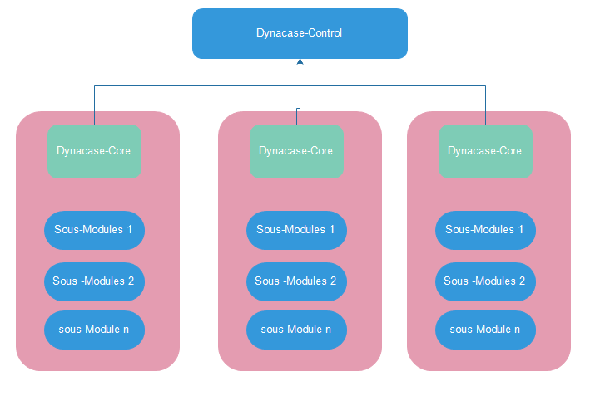
I- C’EST QUOI DYNACASE
I

Slide 7
II-INSTALLATION DE DYNACASE

Slide 8
II- INSTALLATION DE DYNACASE
II
Pour l’installation de dynacase, on peut utiliser l’emulateur qui est offert par Anakeen, sous forme d’une machine virtuelle Debian ayant Apache, Postgres et les paquets dynacase préinstallé.
On peut aussi installer dynacase sur un serveur réel en configurant adéquatement Apache, Postgres et en modifiant les fichiers de façons à faire interagir l’ensemble.
Apres l’installation, la configuration est faite à travers le module dynacase-control, qui contient les fonctions de base permettant la création et le paramétrage des applications.

Slide 9
III-MODULES DE DYNACASE

Slide 10
III- MODULES DE DYNACASE
III
Comme mentionné plus haut, Dynacase est une suite de logiciels réunis sous forme de modules dont voici les principaux.
Dynacase Control
Outil fondamental de dynacase, il permet de manager les applications il permet notamment:
Installation et mise à jour de la plateforme
Archivage et restauration
Enregistrement et maintenance des contextes
Dynacase-core
Ce module est fondamental pour le fonctionnement des application. Il permet de configurer les applications, les utilisateurs, les documents, les coffres et les accessibilités,
Dynacase-admin
Ce module permet de configurer les actions, les applications

Slide 11
IV- CREATION D’UNE APPLICATION

Slide 12
1- CREATION D’UN CONTEXTE
IV
Un contexte dans Dynacase c’est tout élément nécessaire au fonctionnement d’une application(codes des modules, Données, paramètres de configuration…)
Pour Créer un contexte, il faut au préalable avoir installer la plateforme Dynacase.
Utiliser un navigateur pour se rendre dans Dynacase-control
Cliquer sur Create context
Remplir les champs
Valider
Ceci nous permet d’installer les modules de base dont nous avons besoin.
A la fin de l’installation, nous pouvons avoir accès au contexte en remplaçant Dynacase-control dans la barre d’adresse par le nom du contexte, Ce qui nous permet de paramétrer la gestion des utilisateurs, des documents, des contrôle, des applications.

Slide 13
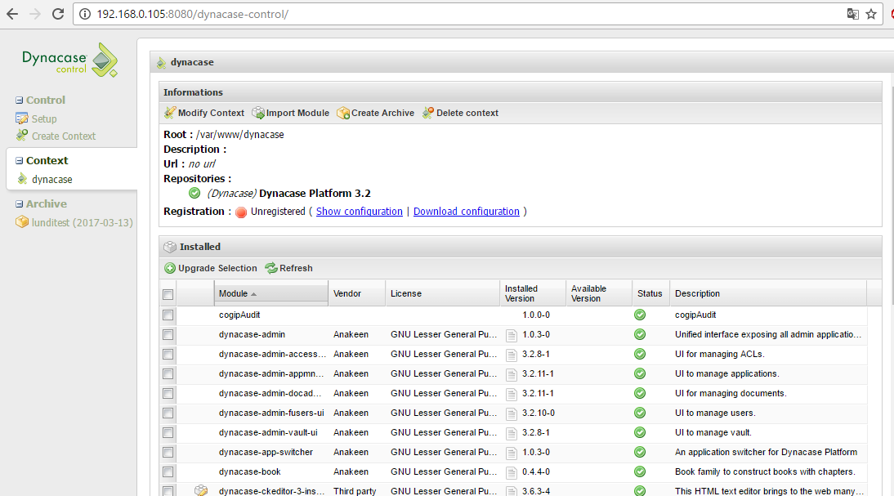

Slide 14
1- CREATION D’UNE APPLICATION
<devtool> createModule
IV
Une application est un module dynacase qui réalise une tache précise pour l’utilisateur de la plateforme.
Pour la création d’une application, il est nécessaire de disposer de l’outil dynacase-devtool qui est un outil conçue pour faciliter le développement d’applications dynacase. Son exécution se fait en ligne de commande en utilisant la commande:
./dynacase-devtool.phar (sous linux)
Dynacase-devtool.bat (sous windows)
L’initialisation d’un module se fait à l’aide de la commande createModule suivi d’un certain nombre d’options:
-o: Répertoire cible
-n: nom du module
-a: applications associés
-h: aide

Slide 15
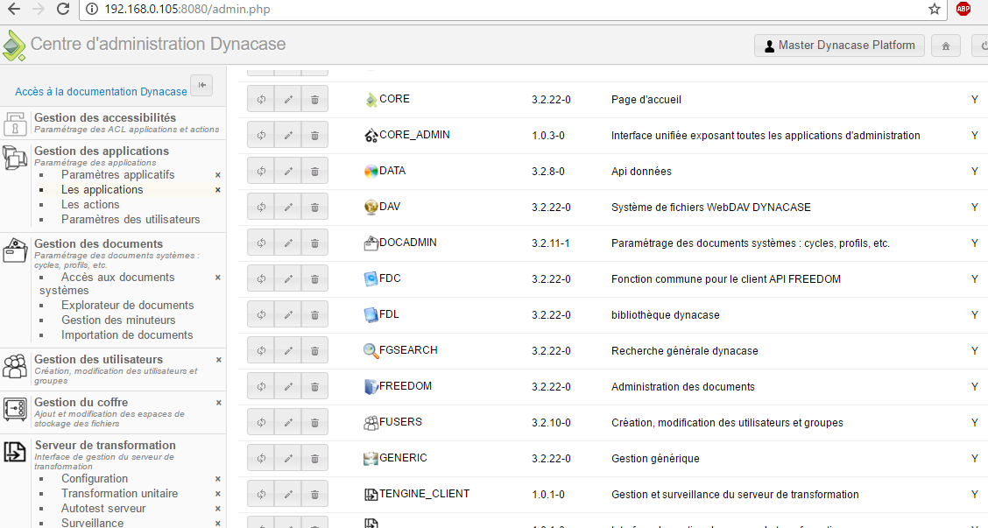

Slide 16
V- FAMILLE ET DOCUMENT 1- Famille
Une famille est un regroupement d’entites ayant les mêmes attributs, elle présente une classe donc les documents sont des objets,
Elle est formée des attributs (définissant le contenu du docuement et les champs typé), des propriétés , des paramètres (éléments de même valeurs pour tous les documents de cette famille), des représentations, des règles métiers((implémentant des traitements sur une classe) et des contrôles de vues(permettant à l’utilisateur de voir seulement certaines parties du document),
Les famille sont fonctionnelles(liées au métier de l’entreprise) ou systèmes (interne à Dynacase),
La notion de famille permet a dynacase de générer des formulaires et des structures en base de donnée capable de stocker les documents de cette famille.

Slide 17
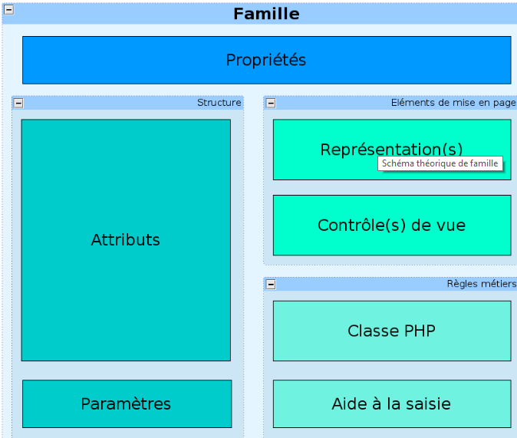
ARCHITECTURE INTERNE D’UNE FAMILLE

Slide 18
V- FAMILLE ET DOCUMENT 2- Document
C’est l’instanciation d’une famille,
Les attributs des documents sont paramétrables par des options et leurs différents types permettent de stocker des données de nature différentes,
Il existe certains types de documents particuliers appelle Collections constitue des Dossiers et Recherches, capable de stocker d’autres documents.

Slide 19
V-A- FAMILLE SYSTEME
Cette famille regroupe des documents internes à Dynacase tel que les Recherches, les modèles de mails, les cycle de vies, les rapports.
Les Rapports: il s’appliquent à une famille de document et servent à présenter de façon résumé les documents en spécifiant les attributs qu’on voudrait présenter et les résultats sont présentes sous forme de tableau. L’utilisateur peut aussi exporter se rapports en csv.
Les recherches permettent de regrouper une collection de documents ayant de mêmes caractéristiques. Elles sont soit simples, spécialisés, détaillées ou groupées.
Les Modèles de mails permettent de spécifier automatiquement l’emetteur, destinataire ,,sujet, du mail pour permettre les envois automatiques.

Slide 20
V-B-IMPORTATION ET EXPORTATION
Dynacase permet d’importer et exporter des documents, ces derniers peuvent être définie dans des fichiers CSV ou XML, puis ajouté au fichier d’importation info,xml.
L’importation permet d’alimenter le système en documents et l’exportation permet de sauvegarder les documents du systèmes.
L’importation peut être aussi fait a travers l’interface graphique en utilisant le lien Importer les documents du module de gestion de documents.

Slide 21
VI- GESTION DES UTILISATEURS
Un utilisateur Dynacase est caractérisé par son nom, login, mot de passe, la date d’expiration de son compte, c’est une personne physique appartenant à un groupe et ayant des droits d’interaction avec le système.
Dynacase gère les utilisateurs à travers les notions de Groupes et des Rôles.
Un Groupe représente un ensemble d’utilisateurs de même nature (ayant les postes de travails semblables au sein de l’entreprise)
Un rôle quant à lui représente une façon d’interagir avec le système, un rôle défini le droit de l’utilisateur à exécuter ou pas une fonctionnalité de la plateforme.
Dynacase permet de créer des utilisateurs à travers l’interface d’administration ou en les définissant dans le fichier accounts.xml qu’on pourra intégrer au fichier info.xml pour permettre le déploiement automatique.
Les utilisateurs on des dates d’expiration de compte, ils peuvent avoir des suppléants,, chaque compte peut être desactivé par l’administrateur,

Slide 22
VI- GESTION DES UTILISATEURS Suite
Les comptes peuvent être défini dans du code PHP, ou en les définissant dans le fichier XML puis en l’important ou en l’ajoutant au fichier info.xml.

Slide 23
VII- GESTION DE LA SECURITE
Dynacase définie les droits d’accès aux applications à partir des mécanismes d’authentification.
Les utilisateurs reçoivent aussi des droits d’accès aux documents via les profils défini par la matrice de sécurité qui permet de définir ce que l’utilisateur peut faire ou pas sur un document.
Un document Profil est fait pour être appliqué à des documents. Un document qui est lié à un profil obtient les mêmes droits que ceux définis sur le profil. Dès que les droits du profils sont changés alors tous les documents liés à ce profils ont également leurs droits mis à jour.

Slide 24
VIII- GESTION DES CYCLES DE VIES
Un cycle de vie permet de définir les étapes et les transitions qu’effectue un document au sein de l’entreprise au cours de son traitement,
Dyncase les décompose en :
Etapes: à chaque étapes on peut implémenter des actions sur le document ,
en transitions: elles sont inities par des utilisateurs, des minuteurs,
Les Cycles de vies sont définis en dur par du code PHP et importé dans l’application a travers le fichier info.xml, on y défini les étapes et les transitions.

Slide 25
CONCLUSION
Dynacase est un environnement web permettant de créer des applications métiers personnalisées. Elle a été mise sur pied et est maintenu par l’entreprise française ANAKEEN, basée a Paris et à Toulouse).
Dynacase permet de créer des application spécifiques permettant à chaque entreprise de matérialiser ses processus métiers, de gérer les cas d’utilisations et la façon que les utilisateurs interagissent avec le système.
Dynacase est codée en PHP et utilise POSTGRES comme SGBD, les applications générées son RESPONSIVES et facilement modulables.
Dynacase est organisée en modules dédiés à des gestions et des fonctionnalités particulières.

Slide 26
MERCI POUR VOTRE ATTENTION
Réf, https://docs.anakeen.com/dynacase/3.2/

